Slide 1

Plática de Inducción para la Acreditación
Residencia Profesional
#OrgulloHalcón
agosto – diciembre – 2025

Slide 2
¿Qué son las Residencias Profesionales?
La Residencia Profesional es una estrategia educativa de carácter curricular, que permite al estudiante emprender un proyecto teórico-práctico, analítico, reflexivo, crítico y profesional.

Slide 3
El propósito de la Residencia Profesional
Es el de resolver un problema específico de la realidad social y productiva, para fortalecer y aplicar sus competencias profesionales.

Slide 4
El Proyecto de Residencia Profesional
Puede realizarse:
1
2
3
Individual
Grupal
Multidiscipinario
Dependiendo de los requerimientos, condiciones y características del proyecto de la empresa organismo o dependencia

Slide 5

Requisitos
01
Acreditación del Servicio Social
05
Utilizar correo institucional
@smartin.tecnm.mx
Acreditación de las actividades complementarias
02
Tener aprobado al menos el 80% de los créditos del plan de estudios
03
04
No contar con ninguna asignatura en condiciones de “curso especial”

Slide 6
Acreditación de la Residencia Profesional
Se acredita mediante la realización de proyectos internos o externos de carácter local, regional, nacional o internacional, en cualquiera de los siguientes ámbitos:
  Sectores social productivos de bienes y servicios
  Innovación y Desarrollo Tecnológico
  Investigación
  Diseño y/o construcción de equipo
  Cumbre Nacional de Desarrollo Tecnológico, Investigación e Innovación en la etapa nacional.
  Veranos Científicos o de Investigación
  Proyectos propuestos por la academia que cuenten con la autorización del Departamento Académico.
  Proyectos Integradores
  Proyectos bajo el enfoque de Educación Dual

Slide 7

Mecanismos para desarrollar el proyecto de Residencia Profesional
Banco de Proyectos
Deberá ser relativo a la carrera y puede ser Interdisiplinario, Integrador o de Educación Dual.
Propuesta Propia
Son Proyectos que el/la estudiante desea desarrollar por iniciativa propia, por lo tanto deberá ser avalado por la academia y autorizado por la Subdirección Académica.
Propuesta como trabajador/a
La empresa donde laboras te ofrece desarrollar un proyecto.

Slide 8
Valor y duración de la Residencia Profesional
La duración queda determinada en 4 a 6 meses
Únicamente se cursa una vez
Tiene un valor curricular de 10 créditos
Debiéndose acumular un total de 500 horas

Slide 9
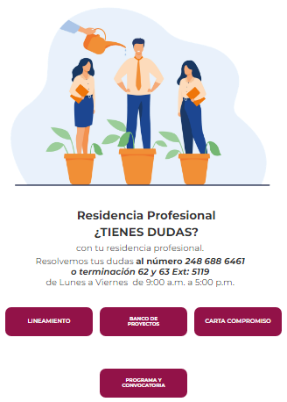
Página Institucional
smartin.tecnm
Estudiantes
Residencias profesionales

Slide 10
Documentación
División de Carrera
Solicitud de Residencia Profesional
1
6
Carta Aceptación R. P.
Reporte Preliminar de Residencia Profesional
2
7
Seguimiento
3
Dictamen
Formato de Evaluación de Seguimiento
8
DRPySS
4
Carta de presentación
Metodología para elaborar el Reporte de Residencia Profesional
9
5
Carta Compromiso
Evaluación del Reporte de Residencia Profesional
10
Carta de Liberación R.P.
11

Slide 11
Carta de solicitud de búsqueda
Documento que debe solicitar la/el estudiante previo al inicio del proceso (SOLO EN EL CASO DE QUE LA EMPRESA SOLICITE UNA CARTA PARA FORMALIZAR EL PROCESO A INICIAR).
Nombre de estudiante
No. de control
Carrera
% de avance de créditos de la carrera
Kardex
Nombre completo de la empresa
Dirección de empresa
Responsable, a quien se dirigirá la carta
Cargo del responsable
Requisitos para elaborar la “carta de búsqueda de proyecto”

Slide 12

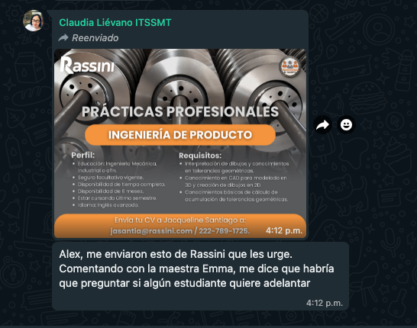
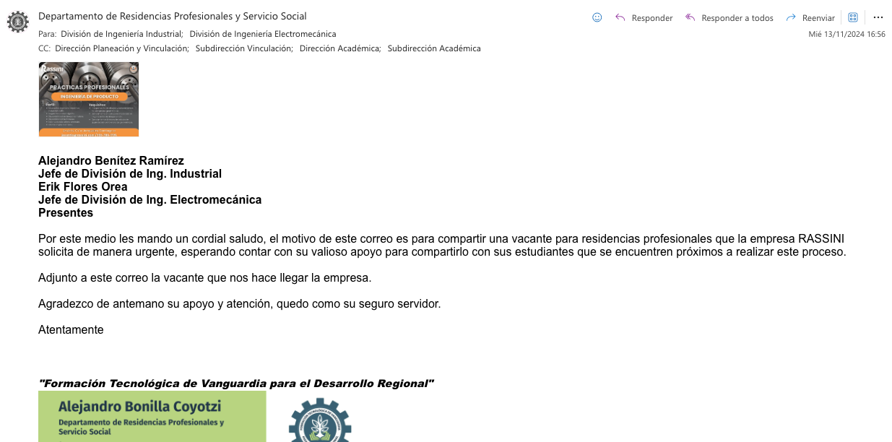
Ejemplo de casos
Solicitud de empresas:

Slide 13
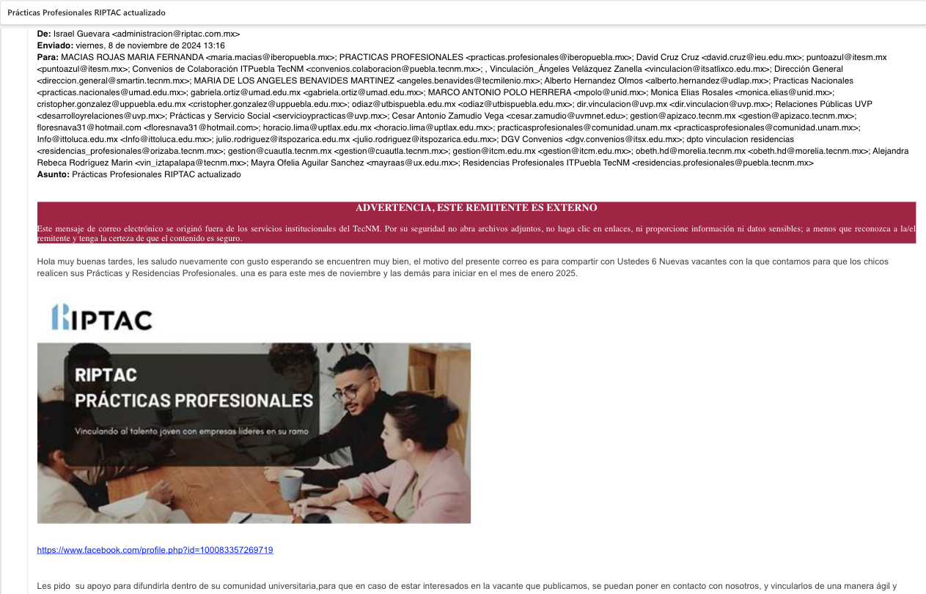
Ejemplo de casos
Solicitud de empresas:

Slide 14


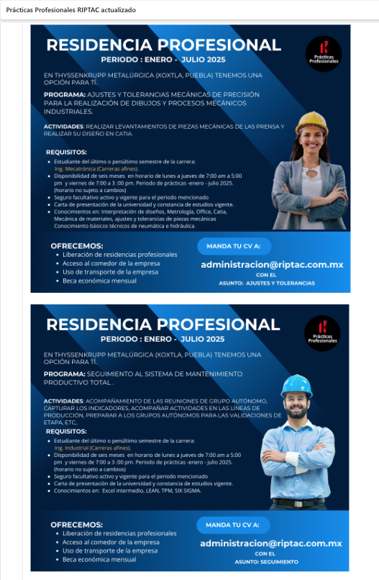
Ejemplo de casos
Solicitud de empresas:

Slide 15

Preguntas

Slide 16
¡Gracias!
Alejandro Bonilla Coyotzi
Jefe del Departamento de Residencias Profesionales
y Servicio Social
CORREO ELECTRÓNICO: depto.residenciayservicio@smartin.tecnm.mx
Teléfono: 248 688 6461
Ext: 5119
Agradecemos su asistencia

